Slide 1
Astigmatismo e sua correção
Liliane Ventura
Liliane Ventura
Notes:
O auto-refrator é um equipamento dos dias atuais que tem a finalidade de medir os vícios de refração do olho, ou seja, a miopia, a hipermetropia e o astigmatismo de forma automática e objetiva. Seu funcionamento é baseado na retinoscopia, que é uma técnica de medidas subjetivas, de quase 100 anos e que é ainda utilizada nos consultórios oftalmológicos. Para se entender o funcionamento do auto-refrator, precisamos entender a retinoscopia, os vícios de refração e portanto, um pouco de ótica fisiológica do olho humano.

Slide 2
Superfícies Esféricas
Liliane Ventura

Slide 3
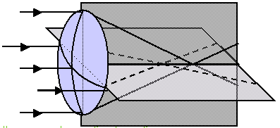
O Astigmatismo
Notes:
O astigmatismo é um vício de refração em que a refração da luz é diferente em cada meridiano. Geralmente se reside na deformação da córnea, embora existam outras fontes que gerem o astigmatismo ocular. Imaginemos uma córnea no formato de um elipsóide. Os feixes de luz provenientes de um objeto puntiforme situado no infinito, formar-se- ão em diferentes pontos do eixo ocular. O astigmatismo quando regular, tem seus eixos de maior curvatura e de menor curvatura a 90 graus entre si.

Slide 4
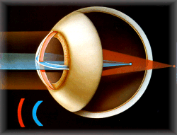
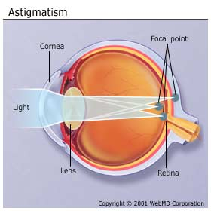
Astigmatismo
Liliane Ventura

Slide 5
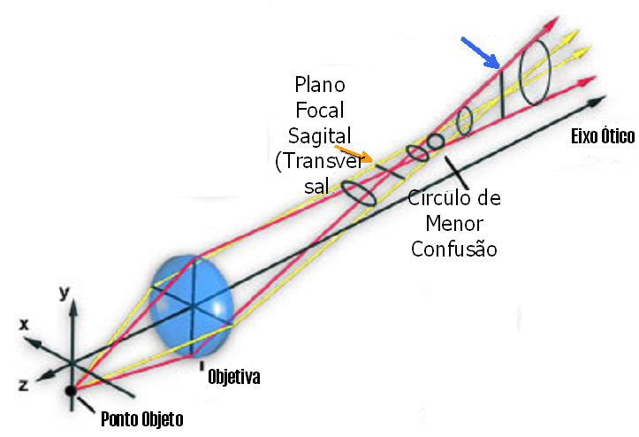
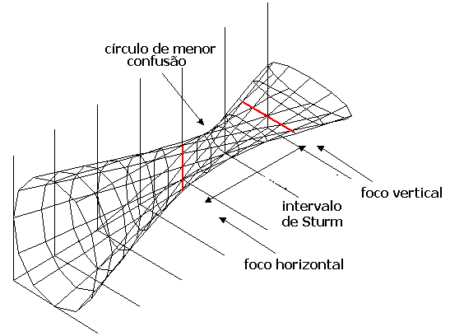
Círculo de Menor Confusão
Liliane Ventura
Notes:
Assim, se projetarmos na córnea um objeto puntual e formos observando o que acontece ao longo do eixo ótico, vamos ver estas imagens se formando, onde as semi-retas representam a imagem nítida do plano focal dos eixos de maior e menor raios de curvatura. Mais detalhadamente temos…
O círculo de menor confusão é a posição em que o cristalino tenta colocar a imagem para que os objetos fiquem de acordo com a realidade, ou seja, se a pessoa olhar para a lua, a verá borrada, porém circular o que é mais real do que enxergar a lua como uma semi-reta nítida.
Assim, dizemos que um meridiano tem maior poder de refração do que o outro meridiano. O poder de refração de cada meridiano do olho é inversamente proporional ao foco do olho naquele meridiano. A diferença entre os maior e menor poderes de refração do olho é o astigmatismo e é dado na unidade de dioptrias, que é o inverso do metro.

Slide 6
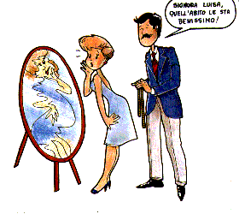
Tipos de Astigmatismo
Astigmatismo Hiperópico Composto
Astigmatismo Hiperópico Simples
Astigmatismo Misto
Liliane Ventura
Astigmatismo Miópico Simples
Astigmatismo Miópico Composto
Sem Astigmatismo

Slide 7
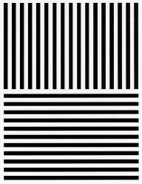

Slide 8
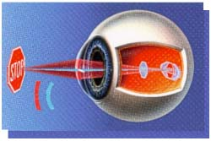

Imagem de Cruz no Astigmatismo
Astigmatismo Hiperópico Simples
Astigmatismo Miópico Simples
Astigmatismo Hiperópico Composto
Astigmatismo Miópico Composto
Astigmatismo Misto
V
H₁
C₁
C₂
H
V₁
Linha Focal Posterior
Linha Focal Anterior
V
H₁
C₂
C₁
Liliane Ventura
H
V₁

Slide 9
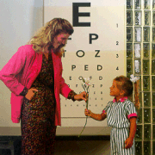
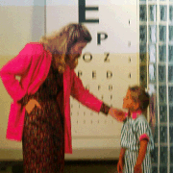
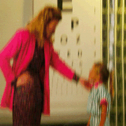
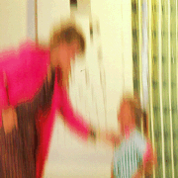
Qualidade da Imagem no Astigmatismo
Sem astigmatismo
+1di
+2di
+3di

Slide 10


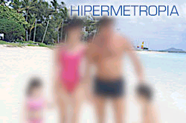

Qualidade das Imagens
Liliane Ventura

Slide 11
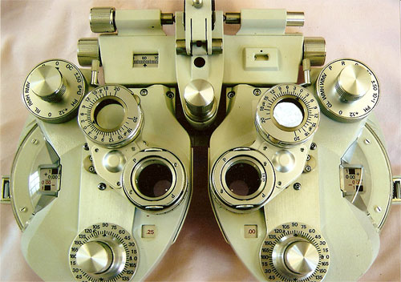
Refratômetro Green’s

Slide 12
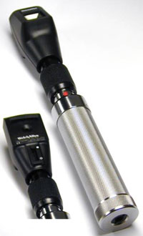
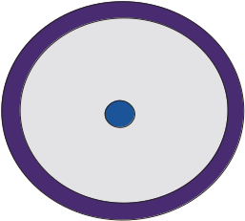
Retinoscópio
Liliane Ventura
Jack Copeland, 1927
Notes:
The father of streak retinoscopy was Jack C. Copeland (1900-1973) who introduced the first variable vergence streak retinoscope in the early 1920s, apparently after accidentally damaging the bulb of a Wolff Spot retinoscope when he dropped it. He patented his design in 1927. The instrument produced its own linear beam which could rotate through all the ocular meridians. He went on to spend his life teaching its use, latterly at the Medical College of Wisconsin

Slide 13
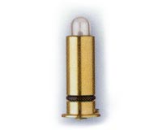
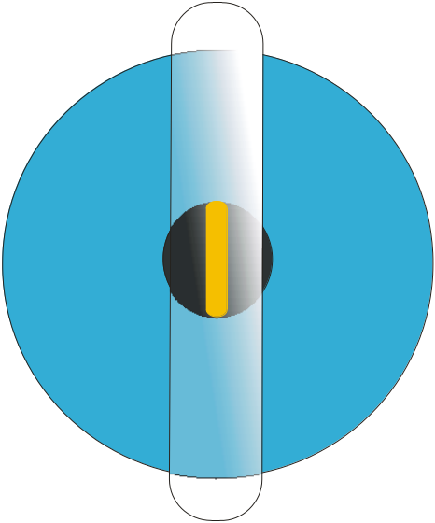
Efeitos do retinoscópio
Luz do retinoscópio
Reflexo retino-pupilar
Liliane Ventura

Slide 14
Movimentos
“a favor” e “contra”
Liliane Ventura

Slide 15
Ponto de neutralização
Liliane Ventura

Slide 16
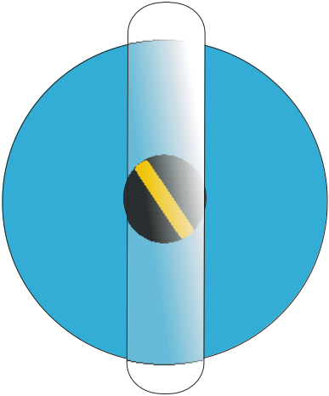
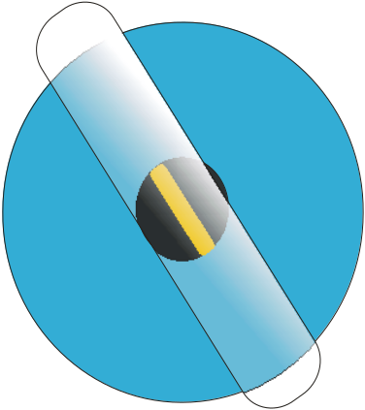
Reflexos “desalinhados” e “alinhados”
Liliane Ventura

Slide 17
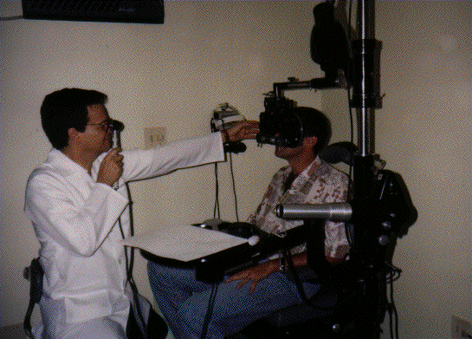
Notes:
O médico está segurando o retinoscópio, que é um aparelho que projeta uma luz em forma de fenda no fundo do olho do paciente. Movimentando esta fenda de luz, o médico pode observar através do reflexo da luz que volta comparada com a luz que foi projetada, um movimento a favor ou contra a sua projeção para os amétropes.

Slide 18
Correção do Astigmatismo
Lentes cilíndricas;
Lentes cilíndricas associadas a lentes esféricas.
Liliane Ventura
Notes:
O astigmatismo pode ser corrigido por lenters cilindricas simples e também associadas às esféricas.

Slide 19
Lente Cilíndrica
Liliane Ventura
Notes:
A lente cilíndrica tem a propriedade de refratar os feixes de luz paralelos para vários pontos do eixo ótico, segundo a função seno. Porém, existe um único eixo em que a luz nào é desviada, que é o que está contido no plano perpendicular ao seu eixo de revolução. Portanto, a maior refração da luz ocorre no eixo perpendicular ao eixo de revolução do cilindro.

Slide 20
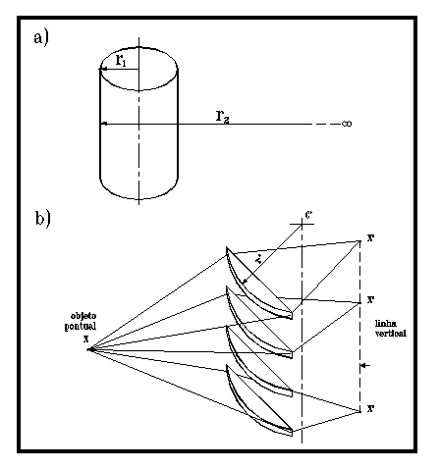
LENTES CILÍNDRICAS

Slide 21
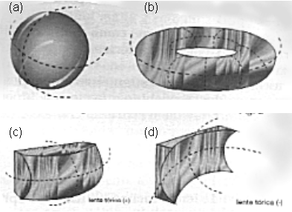
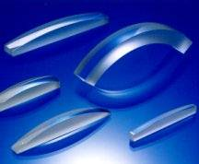
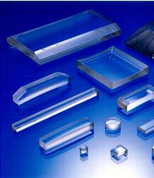
Lentes Tóricas e Cilíndricas
Liliane Ventura

Slide 22
Prescrição de Lentes
+5di
+2di
+0di
+3 di
+0 di
+0 di
α
Lentes Corretoras: +3 esf
X +2 cil (α)⁰
+5 esf X -2 cil (α + 90)⁰

